Slide 1
РІВНЕНСЬКА МАЛА АКАДЕМІЯ НАУК УЧНІВСЬКОЇ МОЛОДІ
Всеукраїнський інтерактивний конкурс «МАН-Юніор Дослідник»
Відділення Історії
Кам’яна сокира, як свідок доби енеоліту на території
с. Кам’яне Сарненського району Рівненської області

Slide 2

Проєкт підготував:
Семеняка Ілля Васильович
Учень 9 класу
Кам’янського ліцею
Березівської сільської ради
Сарненського району
Рівненської області
Науковий керівник:
Коханевич Світлана Григорівна
Вчитель історії
Кам’янського ліцею
Березівської сільської ради
Сарненського району
Рівненської області

Slide 3
Мета проєкту - зробити опис зовнішнього вигляду кам’яної сокири, з’ясувати який спосіб виготовлення застосовано та який матеріал використано, дослідити для чого використовували дане знаряддя праці.
Завдання – охарактеризувати стан збереження кам’яної сокири, показати результати дослідження та ознайомитись з науковою літературою про період енеоліту на території Рівненської області.

Slide 4
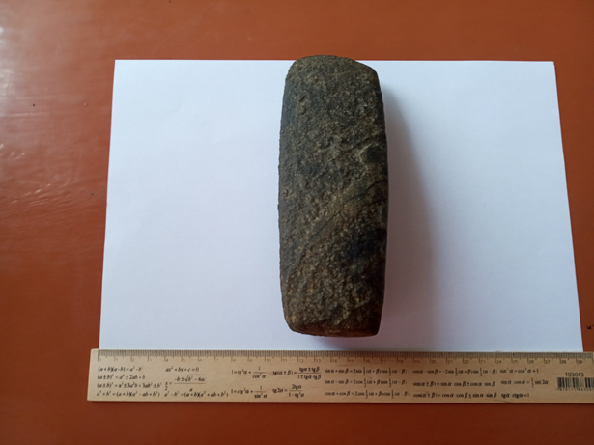
Кам’яна сокира
(фото автора)

Slide 5
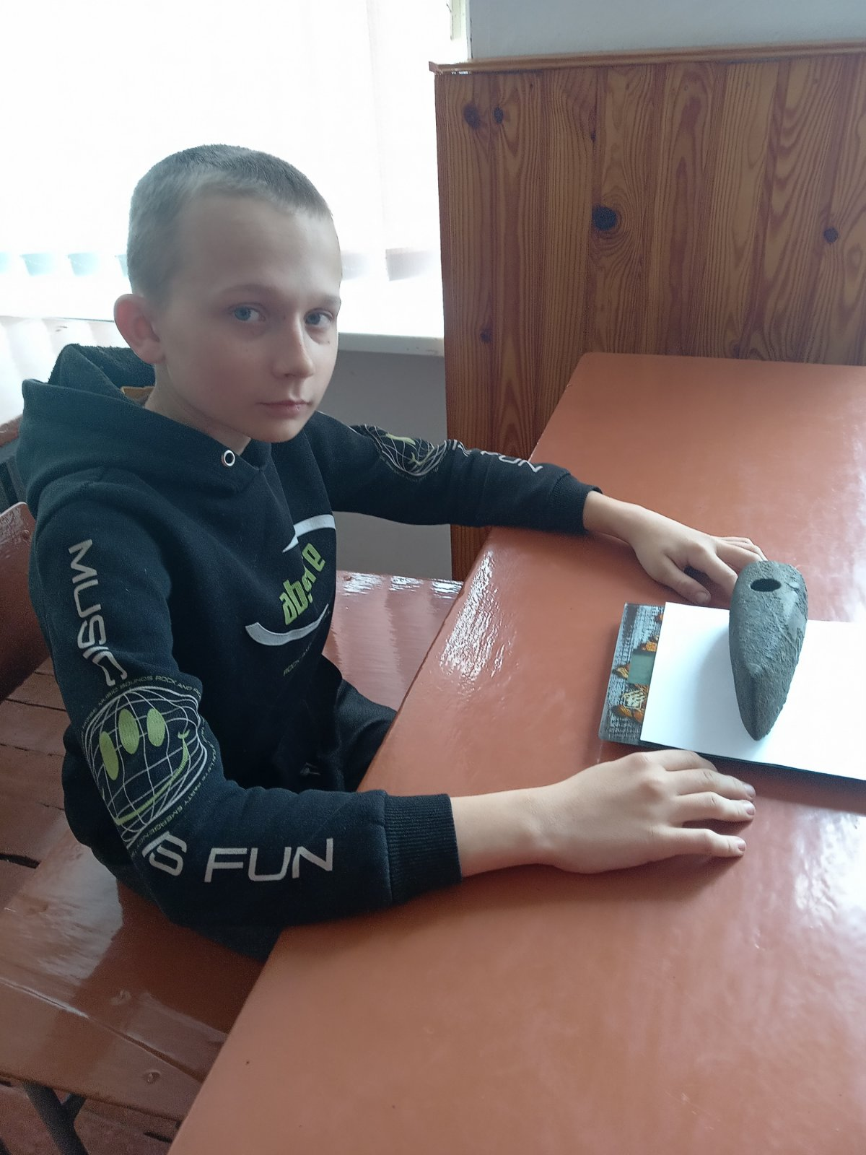
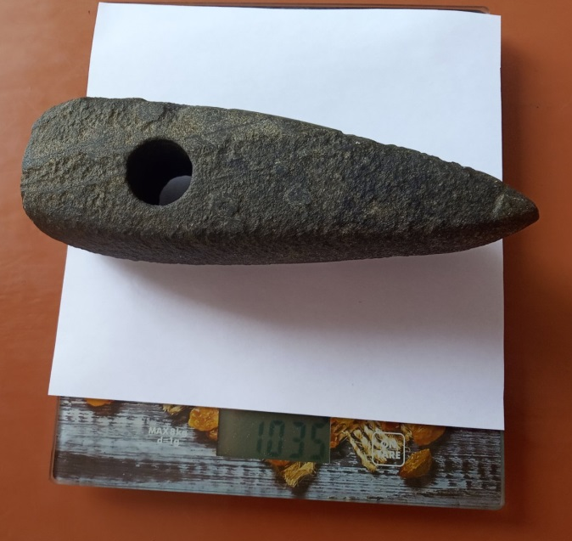

Slide 6
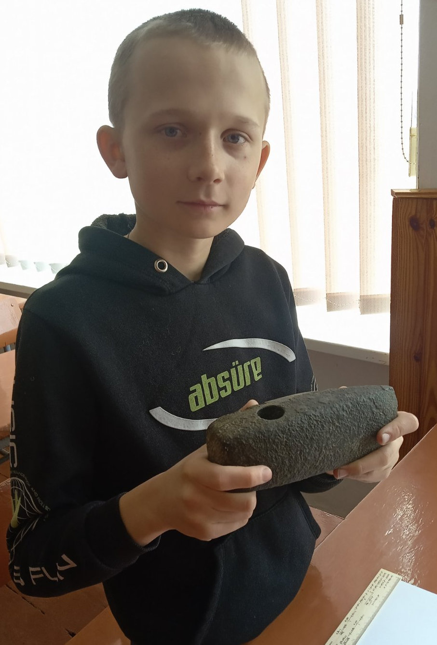
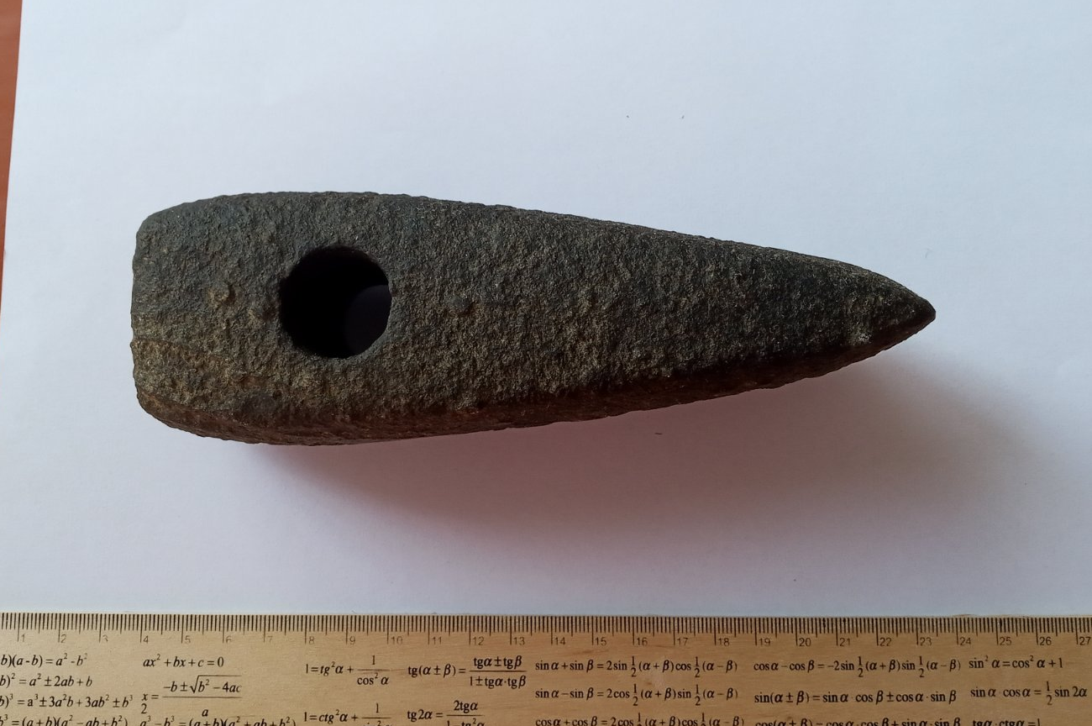

Slide 7
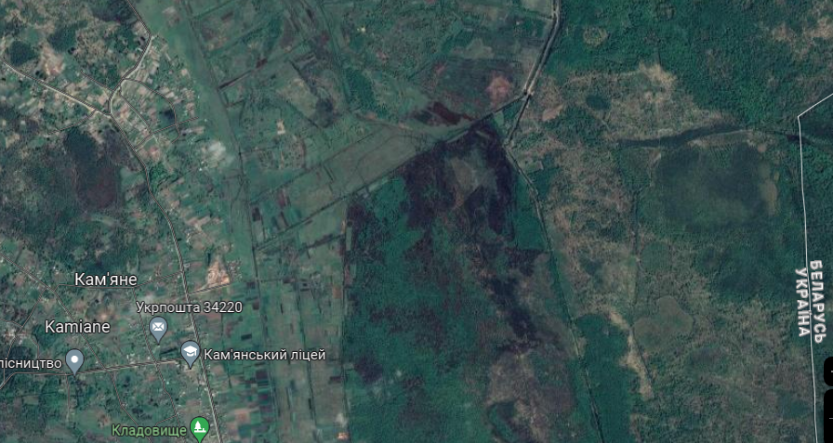
- місце, де було знайдено кам’яну сокиру (урочище Круні)

Slide 8
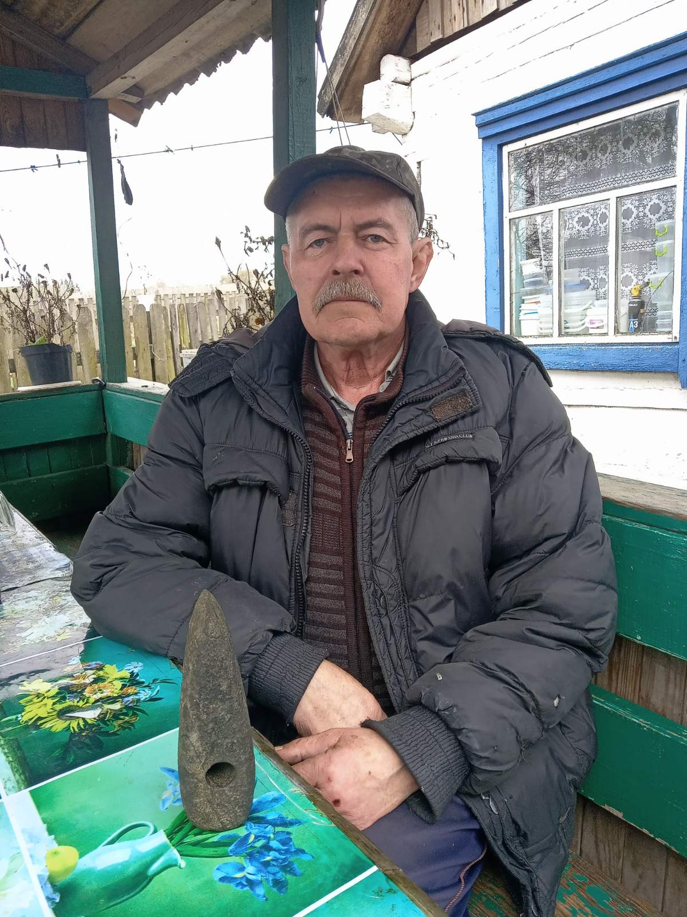
В 2009 році Денисовець Петро Павлович 1958 р. н. (на фото) під час оранки свого городу знайшов кам’яну сокиру. Знахідка була розташована приблизно 20-25 см. від поверхні торф’яного ґрунту.Ймовірно, що сокира знаходилася глибше, але за півроку до оранки була досить сильна пожежа,
вигоріло десь 20 см. торфу.
Сокиру було знайдено в урочищі Круні біля села Кам’яне Сарненського району Рівненської області.
На даний час сокира зберігається в Петра Павловича.

Slide 9
Кам’яна сокира, яка була знайдена
біля с. Кам’яне Сарненського району Рівненської області, була оглянута в 2017 році відомим рівненським археологом
Войтюком Олексієм Петровичем.
Він повідомив, що ця сокира належить
до періоду енеоліту, так як має всі
характерні ознаки: шліфування,
сверлений отвір для тупарища, а
також типову форму.

Slide 10
Кам’яна сокира, яка була знайдена
біля с. Кам’яне Сарненського району
Рівненської області, досить гарно
збереглася, з одного боку видно,
що було шліфування. Отвір для тупарища
просверлений прямо і дуже досконало.
Вага – 1035 гр. Довжина – 17, 3 см.,
ширина - 4,5 см., отвір для
тупарища - 2, 2 см.

Slide 11
Енеолі́т, мідна доба (від лат. aeneus — мідний і грец. λίθος — камінь) — назва перехідного часу від неоліту до бронзової доби, яку застосовують археологи в звʼязку з появою й поширенням у той час виробів із міді. Є вищим, порівняно з неолітом, етапом розвитку продуктивних сил і виробничих відносин первісного суспільства. Період подальшого удосконалення відтворювальних форм господарства (землеробство, скотарство). Накопичення продукту, зростання суспільних багатств стимулювало міжплемінний обмін.
Мідна доба України датується IV—III тисячоліттями до нашої ери.
Мідна доба прийшла на терени України з Румунії у вигляді культури Кукутень-Трипілля й охопила правобережний лісостеп. Українська мідна доба мала анатолійське походження. Племена новокамʼяної доби були частково асимільовані й частково витіснені на північ та схід.
(Інформацію взято з Вікіпедії)

Slide 12
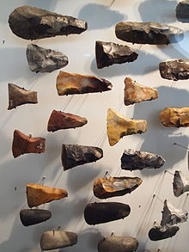
Кам’яні та
крем’яні сокири
(фото з інтернету)

Slide 13
Висновки
Під час дослідження кам’яної сокири, було з’ясовано, що ця сокира виготовлена в період енеоліту.
Стан збереження сокири задовільний.
Було зроблено опис сокири, позначено на карті місце знахідки.
Проєкт є дуже інформативний, дуже цікаво читати про історичну епоху в якій робили такі кам’яні сокири .
Планую ознайомити з даним проєктом своїх однокласників та членів історичного гуртка.

Slide 14
Список використаної літератури:
1. Археологія України: Курс лекцій: Навч. посібник / Л. Л. Залізняк, О. П. Моця, В. М. Зубар та ін.; за ред. Л. Л. Залізняка. — К.: Либідь, 2005. — 504 с.
2. Винокур, І. С. Археологія України : підруч. для студ. іст. спец. ВНЗ / І. С. Винокур, Д. Я. Телегін, наук. ред. С. В. Трубчанінов. – 2-е вид., випр. і доп.
3. Свешников И. К. Первобытное искусство Прикарпатья и Волыни как отражение веровании и экономики древнего общества // Идеологические представления древнейших обществ: Тез. докл. конф. — М., 1980. — С. 94—96.

Slide 15


